Slide 1

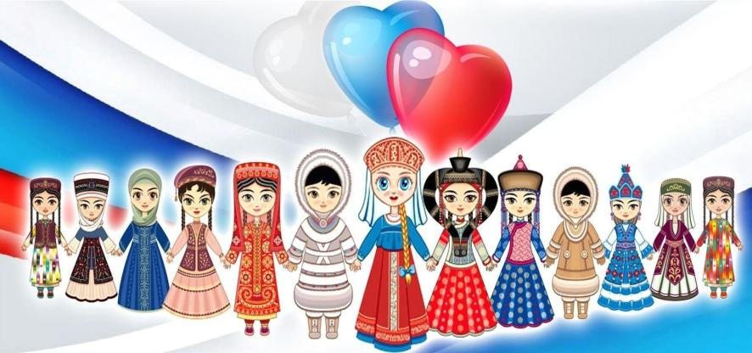
«Россия — это страна, где каждый шаг напоминает о ее величии и славе»
Лев Толстой

Slide 2

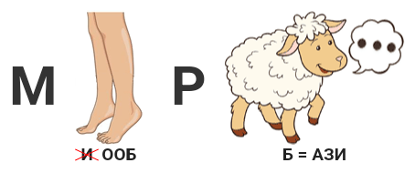

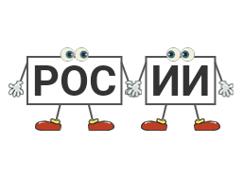
№1.Решите ребус и определите тему урока
Многообразие
культуры
России

Slide 3
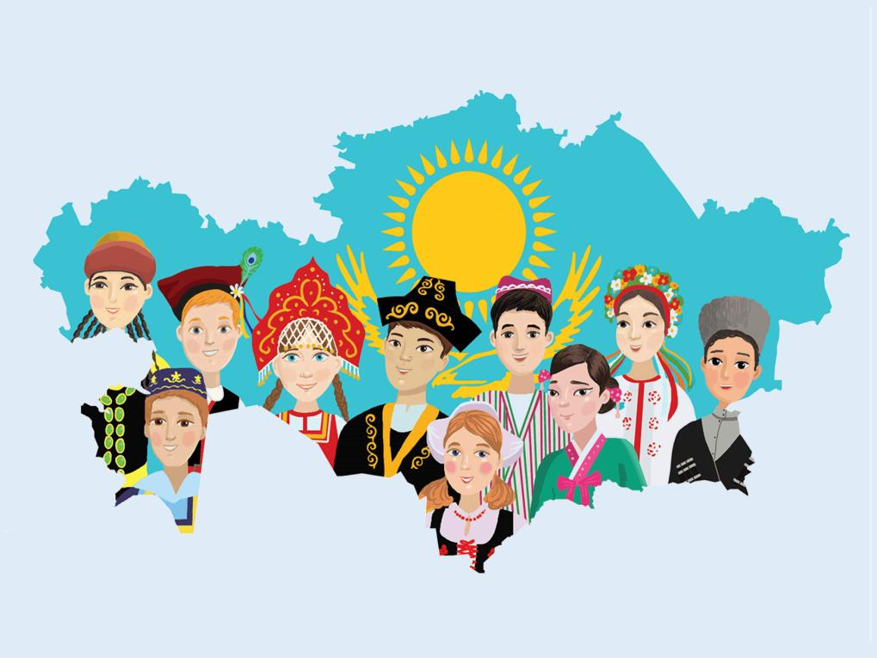
Многообразие культур России

Slide 4

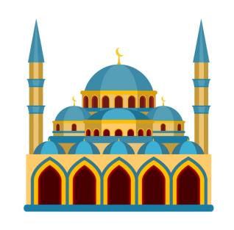

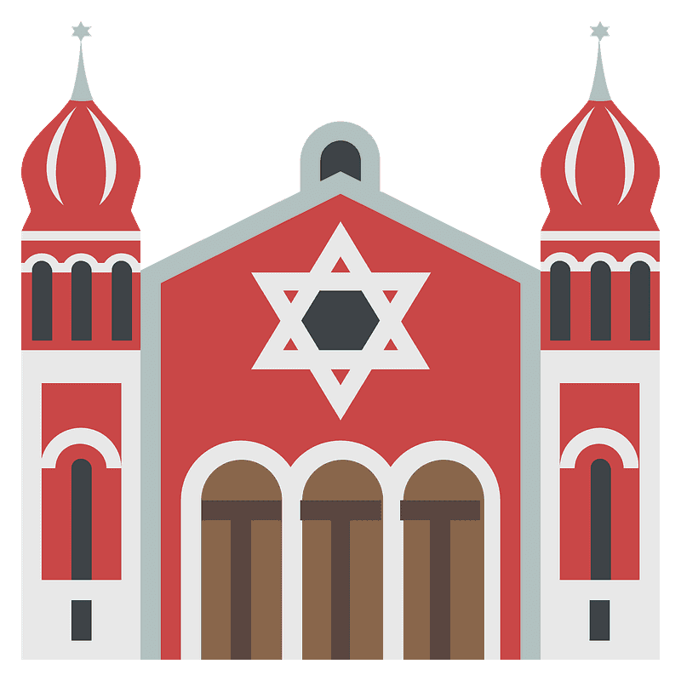
№2. Определи название храма и религию
Православный храм, православие
мечеть,
ислам
дацан,
буддизм
синагога,
иудаизм

Slide 5
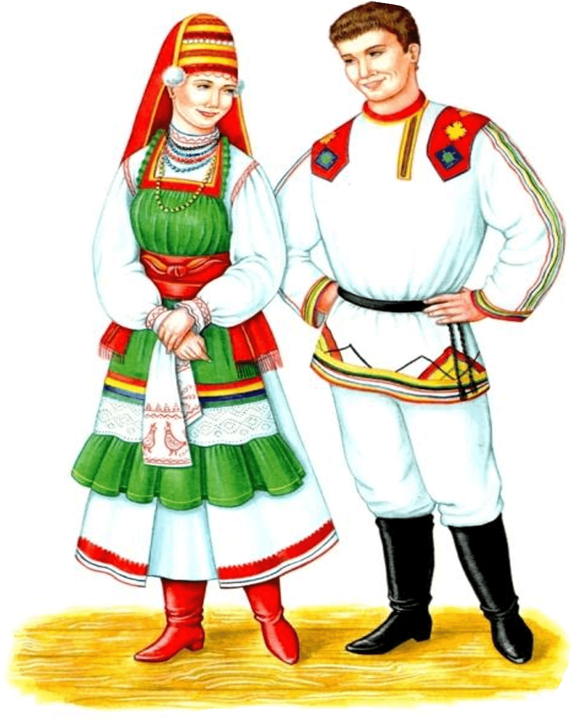
№3. Вспомни название народа
Мордовцы

Slide 6
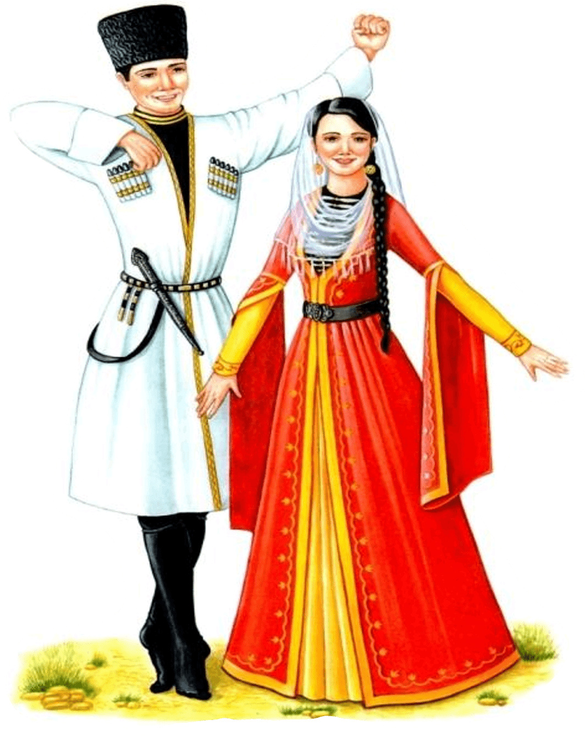
Чеченцы

Slide 7
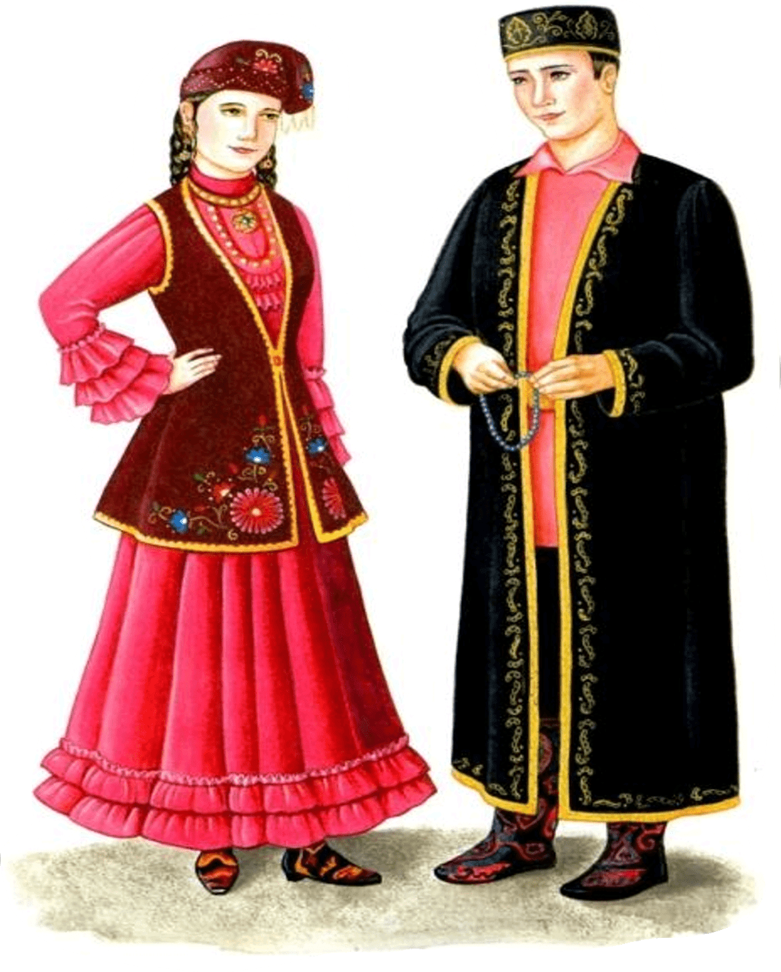
Татары

Slide 8
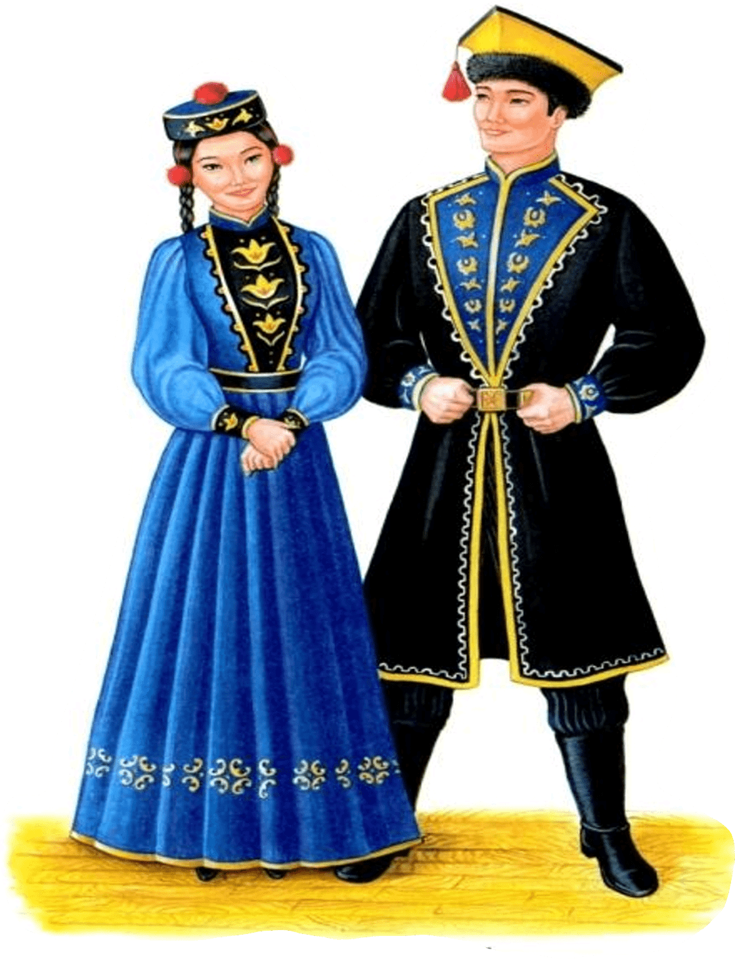
Калмыки

Slide 9
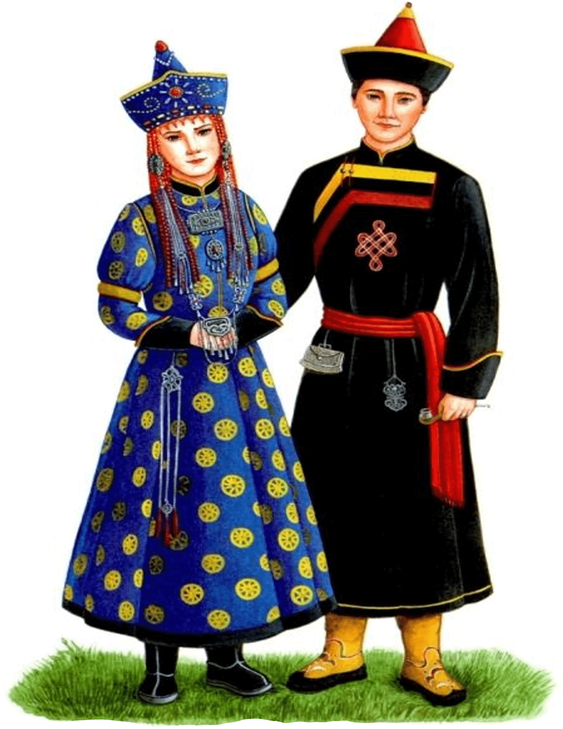
Буряты

Slide 10
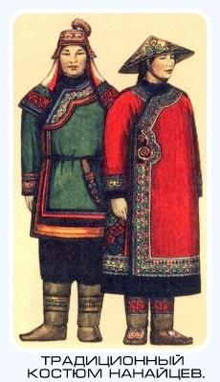
Нанайцы

Slide 11
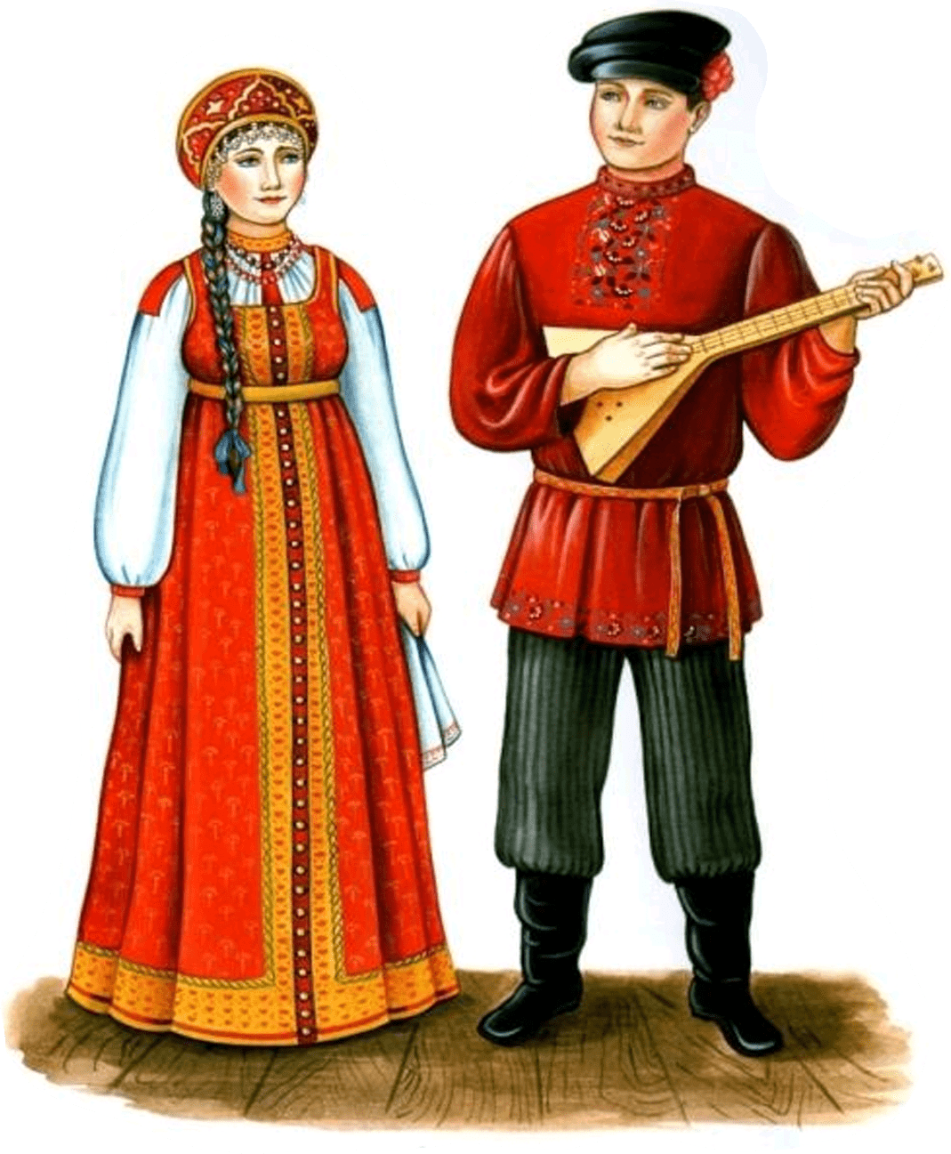
Русские

Slide 12
№4. Прочитайте текст и вставьте пропущенные слова
У каждого _________ России сложились определённые культурные традиции. Они уходят вглубь веков и неразрывно связаны с историей нашей страны. Для ___________________ России разнообразие народного творчества, обрядов, обычаев - это ___________ наследие, общее богатство, постоянный источник нашего единства, объединяющего нас патриотизма, это наша ___________. Культура народов России способствует сближению и пониманию между _________. Изучение национальных культур заставляет задуматься о наших общечеловеческих корнях, побуждает к уважению культур всех народов.
народа
многонациональной
бесценное
гордость
людьми.

Slide 13
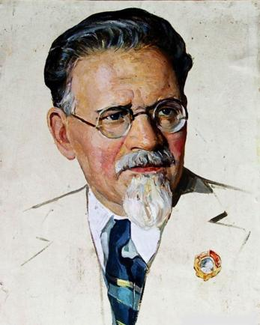
"Несомненно, самым высоким видом искусства, самым талантливым, самым гениальным, - является народное искусство, то есть то, что запечатлено народом, что народом сохранено, что народ пронес через столетия".
Михаил Иванович Калинин

Slide 14
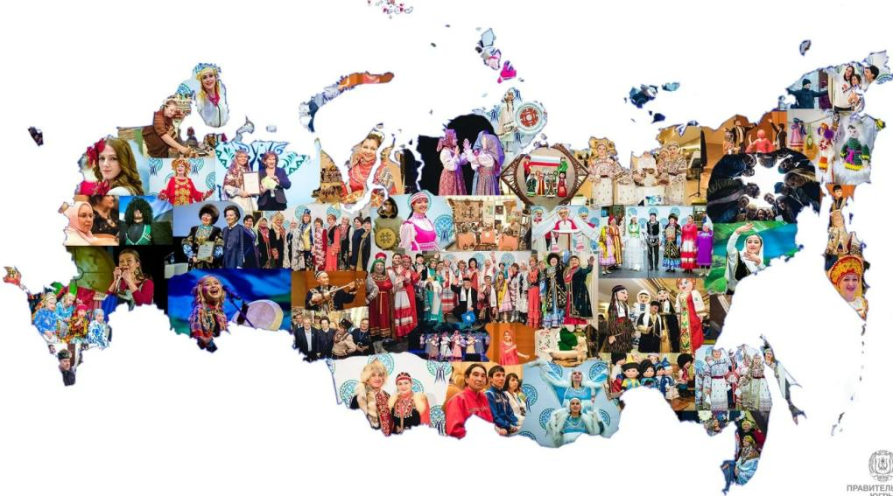
Нас объединяет Россия - наша Родина

Slide 15
№5. Составьте синквейн к словосочетанию
«многонациональная культура»
Пример:
1. Многонациональная культура
2. Народная, русская,
3. Охраняется, развивается, процветает
4. Народная культура требует бережного отношения.
5. Духовность
Найди пословицу одного из народов России и запиши, какой смысл она несет (2-5 предложений)».

Slide 16
Домашнее задание
Найди пословицу одного из народов России и запиши, какой смысл она несет (3-5 предложений)».

